Slide 1
Notions d’Astronomie
Détermination de position de planètes à l’aide des paramètres orbitaux
Travail à réaliser : représentation graphique des positions des planètes à l’aide de la librairie g2

Slide 2
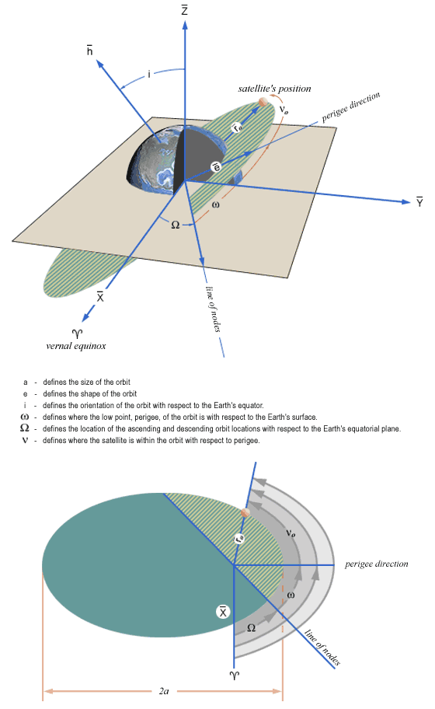
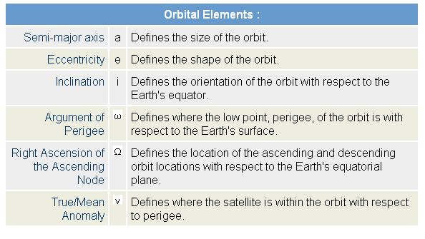

Eléments Orbitaux d’un satellite autour de la Terre
point vernal :
position du Soleil sur la sphère
céleste au moment de
l'équinoxe du printemps.
http://spaceflight.nasa.gov/realdata/elements

Slide 3
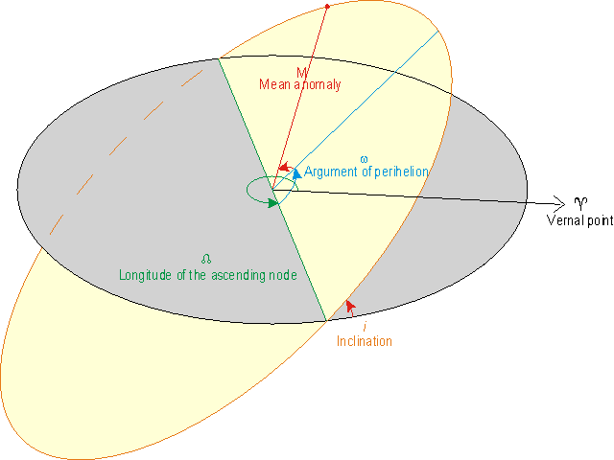
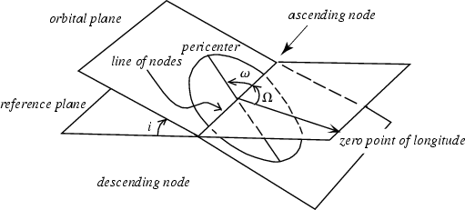
Eléments Orbitaux d’une planète P autour du Soleil
z
P
Plan de l’écliptique : plan
de l’orbite terrestre
Μ Anomalie Moyenne
L’anomalie moyenne est l’angle qui décrit
la position d’une planète dans son orbite,
par rapport au périhélie
ω angle du périhélie
≡ x
longitude du
point ascendant
point vernal = 1er point d’Aries
i inclinaison
Nœud ascendant
Nœud ascendant
Oxyz : coordonnées héliocentriques
point vernal
http://www.answers.com/main/ntquery?method=4&dsid=2222&dekey=Orbital+elements&gwp=8&curtab=2222_1

Slide 4
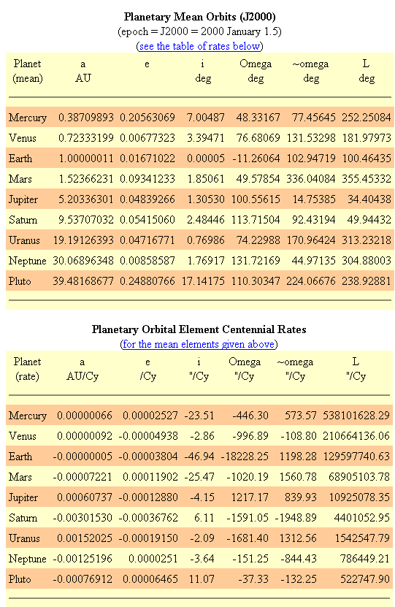


Calcul des positions des planètes à partir de leurs éléments orbitaux
http://home.att.net/~srschmitt/planetorbits.html
Référence à lire !
http://scienceworld.wolfram.com/physics/OrbitalElements.html
ω angle du périhélie
Μ Anomalie Moyenne
longitude du
point ascendant
en degrés
est un angle « cassé »

Slide 5
Avant-Projet : représentation graphique des positions
des planètes avec la librairie g2 + une librairie maison
typedef
struct OrbitalElement { // orbital parameters (J2000 epoch)
double a; // semi-major axis [AU]
double e; // eccentricity of orbit
double i; // inclination of orbit [deg]
double O; // longitude of the ascending node [deg]
double w; // longitude of perihelion [deg]
double L; // mean longitude [deg]
} OrbitalElement;
typedef
struct HelioCoord {
double x, y, z;
} HelioCoord;
typedef
struct Astre
{
char name[256];
double mass;
OrbitalElement orbitJ2000; // orbital parameters (J2000 epoch)
OrbitalElement rateJ2000; // deviation rates
OrbitalElement orbit;
HelioCoord pos;
} Astre;
astro.h

Slide 6
#include <cstdlib>
#include <iostream>
#include <cmath>
#include <cassert>
#include <iomanip>
#include "astro.h"
using namespace std;
main()
{
// declaration d’un tableau d’astres
Astre astre[10];
// remplissage de la base de donnees
InitAstreDB(astre);
int year=2005, month=5, day=1, hour=0, mins=0;
// calcul du nombre de jours depuis J2000
double d = DayNumber( year, month, day, hour, mins );
// calcul de la position de chacune des planetes
for (int p = 0; p<10; p++) {
Astre *obj=&astre[p];
GetHelioCoord(d, obj);
}
}
Constantes prédéfinies et prototypes des fonctions de la librairie maison
double DayNumber( int y, int m, int d, int h, int m);
void InitAstreDB(Astre *astre);
void GetHelioCoord(double d, Astre *astre);
void GetOrbitalElements(double d, Astre *astre);
double TrueAnomaly( double M, double e);
1/05/2005
à 0h00
Expliquer l’intérêt de passer
le pointeur obj en paramètre

Slide 7
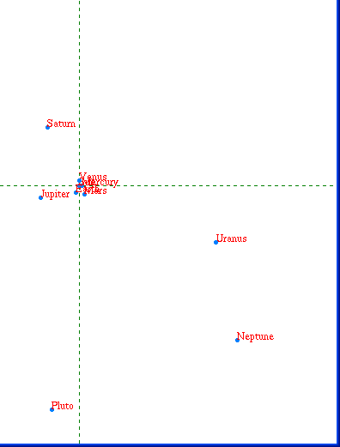
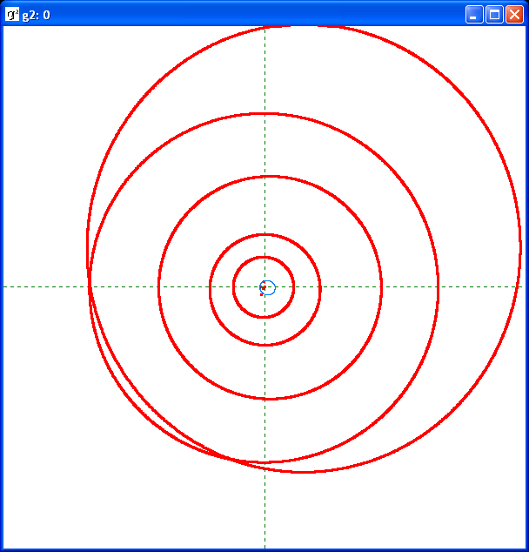
Date 21/05/2005
Question : déterminer la période récente pendant laquelle
Pluton est plus proche du Soleil que Neptune ?

Slide 8
Simulation de la trajectoire
d’une sonde dans le système solaire
Introduction de la librairie gsl et application à la
dynamique d’un ressort
Rappel sur des notions sur la gravitation universelle
Travail à réaliser : dynamique d’une sonde soumise
aux interactions gravitationnelles des planètes

Slide 9
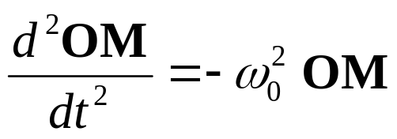
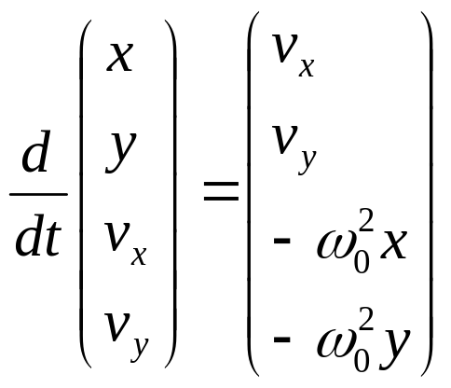
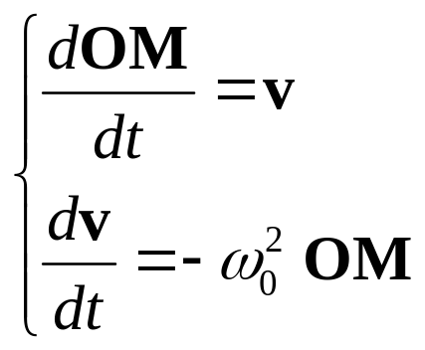
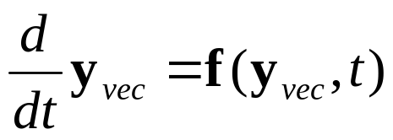
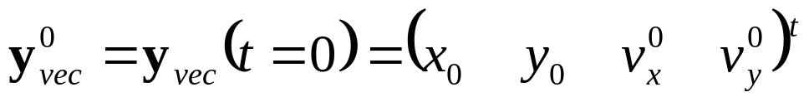
Dynamique d’une masse attachée à un ressort
V
y
u_{θ}
u_{r}
m
Pour transformer cette E.D.O.
du 2nd ordre en un système du
1er ordre. On introduit la variable
vitesse v
r
θ
0
x
de la forme
⇒
Intégrable si conditions
Initiales connues

Slide 10
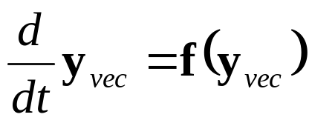
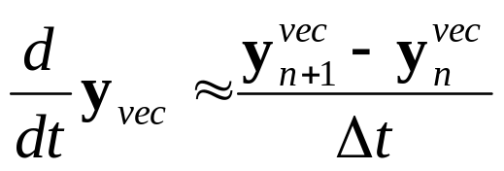
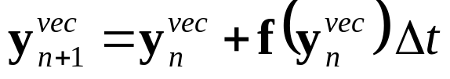
Méthode la plus simple pour intégrer une E.D.O. : méthode d’Euler
On discrétise le temps à pas constants tels que t = n.Δt
Pour intégrer
on approxime la dérivation temporelle par
Le membre de droite est estimé à l’instant t = n.Δt.
On obtient finalement la suite récurrente :
Avantage :
  facile à implanter.
Inconvénients :
  pas de contrôle d’erreurs lors de l’intégration.
  Précision faible.
En pratique, utilisation de techniques d’intégration à pas liés
avec estimation de l’erreur.

Slide 11
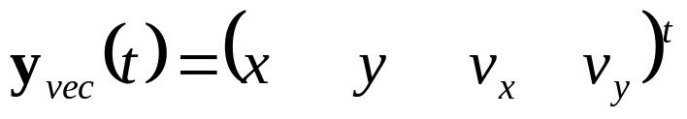
Sous $HOME/projet2005/ressort/src, éditer ressort.cc
#include <stdio.h>
#include <gsl/gsl_errno.h>
#include <gsl/gsl_matrix.h>
#include <gsl/gsl_odeiv.h>
#include <gsl/gsl_ieee_utils.h>
/* DIM dimension du systeme d'equations */
const int DIM=4 ;
/* limite supérieure du pas d’intégration */
const double hmax=0.01 ;
Fichiers header (include) contenant
les prototypes des fonctions de GSL
et des constantes prédéfinies
On fixe ici une limite supérieure
au pas d’intégration Δt

Slide 12
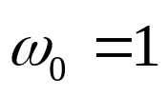
/* ecriture du systeme
d'equations differentielles du 1er ordre */
/* eq du ressort en 2D sous la forme dyvec/dt = fvec */
int fonction (double t, const double *yvec, double *fvec,
void *params)
{
double x =yvec[0];
double y =yvec[1];
double vx=yvec[2];
double vy=yvec[3];
fvec[0] = vx;
fvec[1] = vy;
fvec[2] = -x;
fvec[3] = -y;
return GSL_SUCCESS;
}
En prenant
= 1

Slide 13
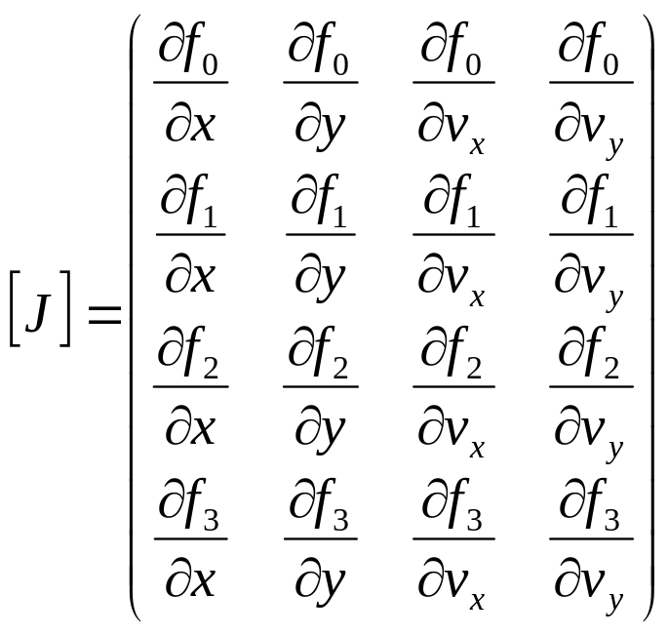
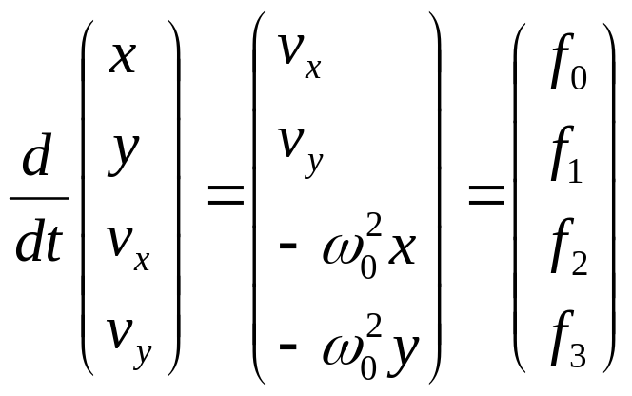
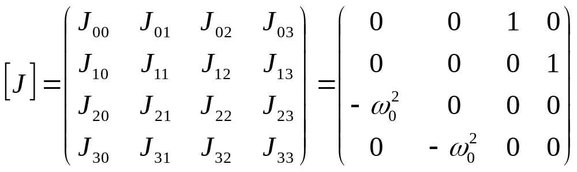
Pour contrôler la précision de calcul, la méthode utilisée ici
nécessite la définition de la matrice Jacobienne
à partir de
Dans le cas du modèle de ressort traité ici, elle s’écrit :

Slide 14
/* définition de la matrice Jacobienne */
int jacobien (double t, const double *yvec, double *dfdy,
double *dfdt, void *params)
{
gsl_matrix_view dfdy_mat =
gsl_matrix_view_array (dfdy, DIM, DIM);
gsl_matrix *J = &dfdy_mat.matrix;
gsl_matrix_set_zero(J);
gsl_matrix_set (J, 0, 2, +1.0);
gsl_matrix_set (J, 1, 3, +1.0);
gsl_matrix_set (J, 2, 0, -1.0);
gsl_matrix_set (J, 3, 1, -1.0);
…
return GSL_SUCCESS;
}
Astuce préconisée par les concepteurs de la librairie gsl
avec

Slide 15
main()
{
/* choix de la méthode d’intégration ici Runge-Kutta ordre 8 */
const gsl_odeiv_step_type *T = gsl_odeiv_step_rk8pd;
/* INTERNE à gsl */
gsl_odeiv_step *s = gsl_odeiv_step_alloc (T, DIM);
/* Controle de l’erreur relative à chaque pas ici 10^-6 */
gsl_odeiv_control *c = gsl_odeiv_control_y_new (0., 1.e-6);
/* INTERNE à gsl */
gsl_odeiv_evolve *e = gsl_odeiv_evolve_alloc (DIM);
/* Remplissage de la variable structure sys avec
les fonctions servant au calcul de f et de [J] */
gsl_odeiv_system sys = {fonction, jacobien, DIM, NULL};
/* INTERNE à gsl */
gsl_ieee_env_setup();

Slide 16
/* temps initial et temps final */
double t = 0.0, tfin = 10.0;
/* pas initial d'integration des equations diff */
double h = hmax;
/* conditions initiales {x0 y0 x0' y0'} */
double y[DIM] = { 1.0, 1.0, 0., 0. };
for (;;) {
int status = gsl_odeiv_evolve_apply (e, c, s, &sys,
&t, tfin,
&h, y);
if (status != GSL_SUCCESS) break;
/* limite sup du pas d'integration fixee par l'utilisateur */
if (h>hmax) h=hmax;
printf("%lf \t %lf \t %lf \t %lf\n", t, h, y[0], y[1]);
if (t>=tfin) break;
}
gsl_odeiv_evolve_free(e);
gsl_odeiv_control_free(c);
gsl_odeiv_step_free(s);
}
Intégration
temporelle
Libération de la mémoire

Slide 17
gsl: GNU scientific library : librairie mathématique
But : l’utiliser pour intégrer un système d’équations différentielles
cd $HOME/projet2005/ressort/src
make clean; make all
# Makefile
CC = gcc -g
OBJ = main.o
LIBS = -lgsl -lgslcblas -lm
INCS =
BIN = ressort
all: $(BIN)
clean:
rm -f $(OBJ) $(BIN)
$(BIN): $(OBJ)
$(CC) $(INCS) $(OBJ) -o $(BIN) $(LIBS)
.c.o:
$(CC) $(INCS) -c $<
Librairies de GSL
$(BIN) = valeur de la variable BIN
make all ⇒ lance la création du
fichier exécutable ressort

Slide 18
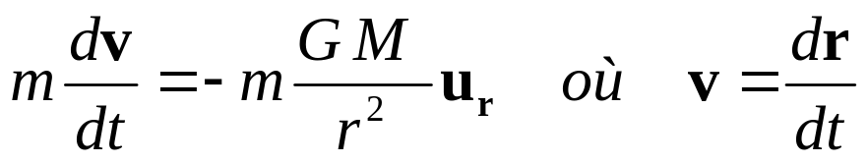
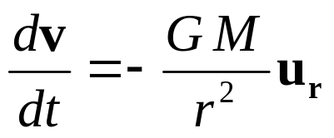
Notions sur la Gravitation Universelle
V
Equation de la dynamique :
u_{θ}
u_{r}
m
r
M
θ
Rem : la cinématique du point m ne dépend pas de sa masse
G = 6.67 10 ⁻¹¹ N.m²/kg² M(soleil) = 1.989 10³⁰ kg
1 Unité astronomique = 1 distance Terre-Soleil = 149.6 10⁹ m

Slide 19
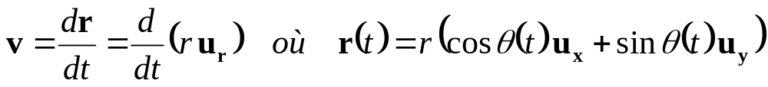
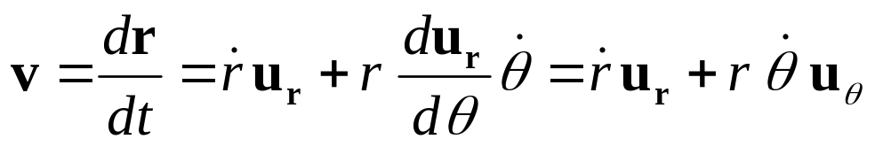
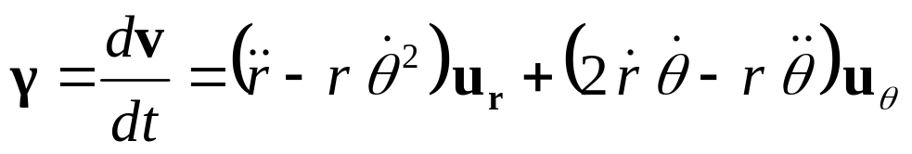
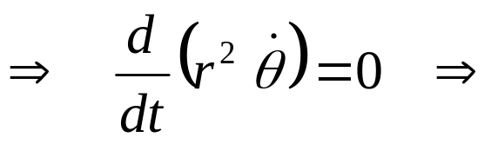
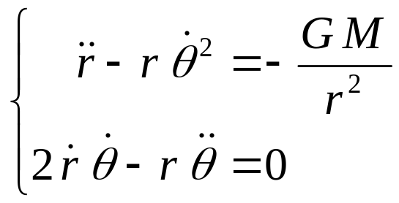
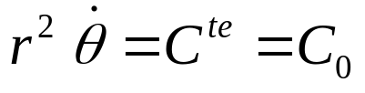

Après projection
2
1
2
Loi des aires
3
La loi des aires exprime en fait la conservation du moment cinétique

Slide 20
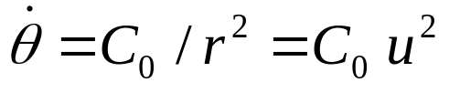
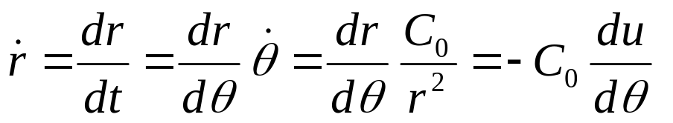
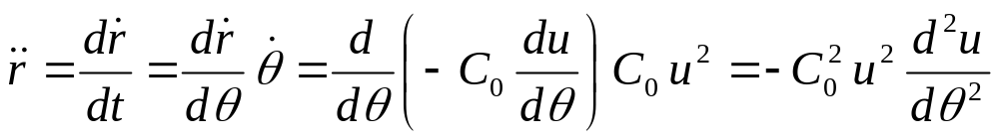
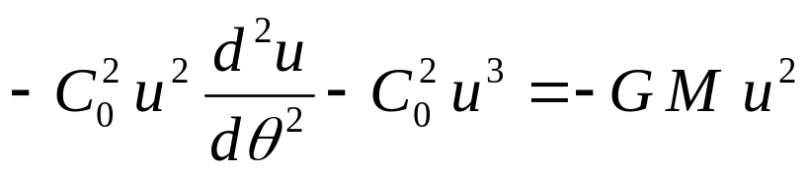
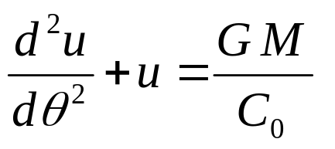
Transformons l’équation  en introduisant la variable u=1/r et en
Remarquant que r est une fonction de θ(t)
D ’après la loi des aires
On a
De même
L’équation  devient :
Formule de Binet

Slide 21

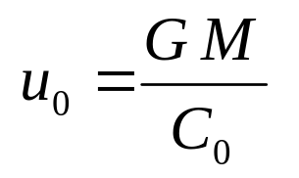
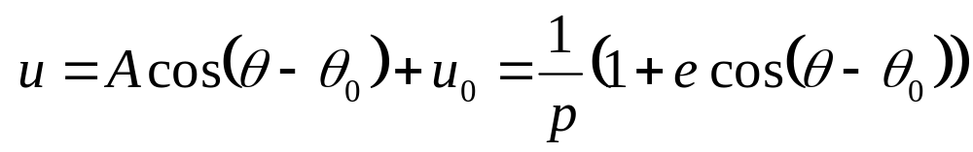
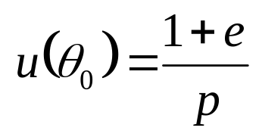
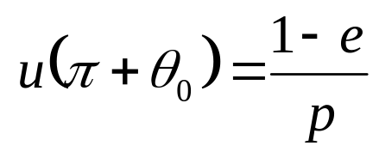
Solution de l’équation de Binet
Solution générale sans 2nd membre :
Solution particulière :
Solution complète :
C’est une ellipse dont un des foyers est occupé par M
Pour θ = θ₀ , m se trouve au périhélie
M
θ₀
Pour θ =π + θ₀ , m se trouve à l’aphélie

Slide 22
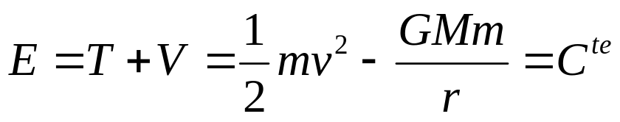
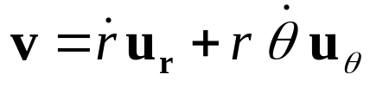
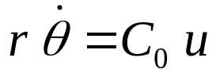
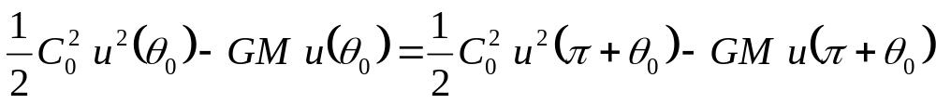
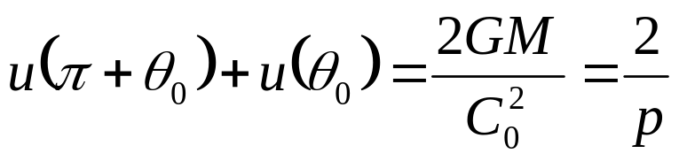
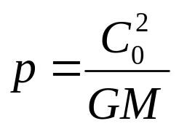
Conservation de l’énergie totale
Seulement à périhélie et à l’aphélie, on a
De plus, d’après la loi des aires , on obtient :
Après factorisation
étant donnés et
⇒

Slide 23
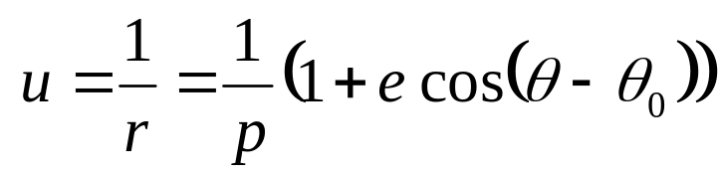
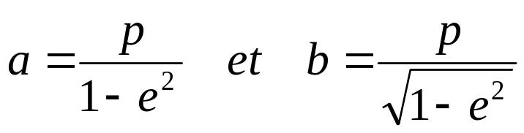
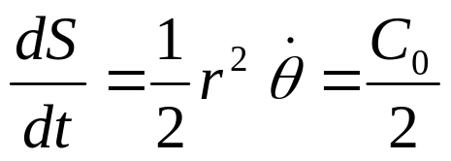
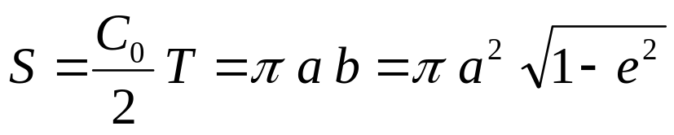
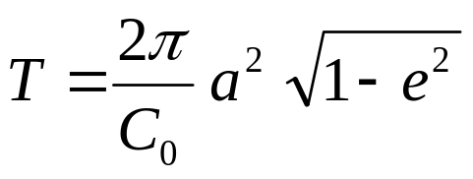
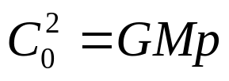
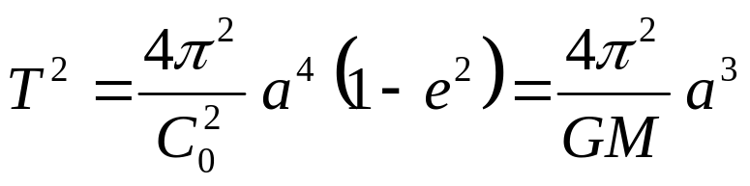

2b
θ₀
2a
0
!
L’aire balayée par seconde
est donnée par
Intégrée sur 1 période de révolution
Elevons l’expression de T au carré et remplaçons
⇒
⇒

